Slide 1



Microservicios
Nivel Básico
Instructor: Carlos Carreño
ccarrenovi@gmail.com

Slide 2
Modulo 14. Log y Trazabilidad (Elasticsearch Logstash Kibana)
Objetivo: Implementar ELK Stack (Elasticsearch, Logstash, Kibana) para centralizar logs, facilitar la trazabilidad y monitorear microservicios en tiempo real.
Duración: 1 h

Slide 3
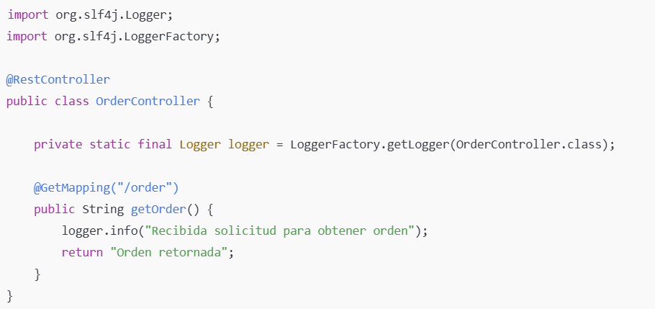
Configurar logs en Microservicios
Spring Boot usa por defecto Spring Boot Logging basado en Logback.

Slide 4
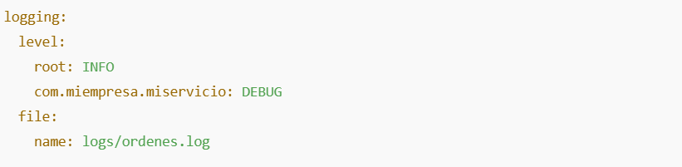
…
Configuración de log en application.yml

Slide 5
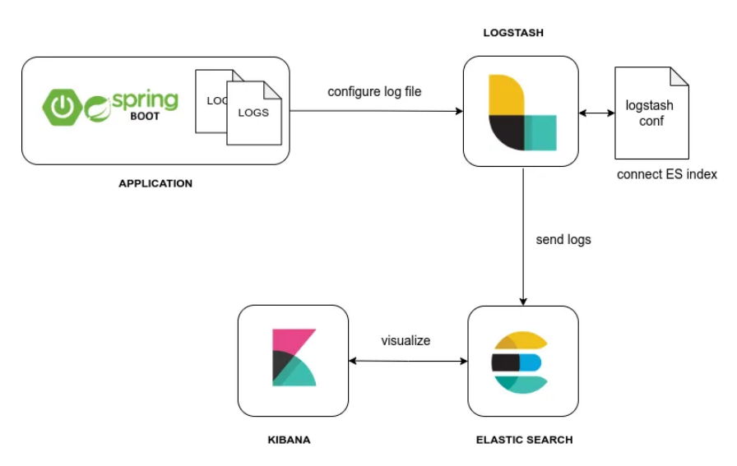
Configurar logstash para procesar logs
Logstash es una herramienta de ingesta de datos. Recibe logs, los transforma (parsea, filtra, reestructura) y los envía a destinos como Elasticsearch para almacenarlos y luego visualizarlos en Kibana.

Slide 6
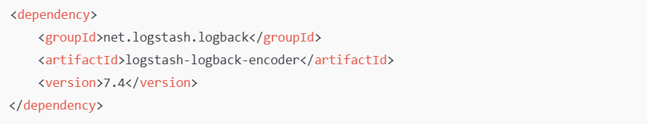
…
Dependencias en pom.xml (si usas Maven)

Slide 7
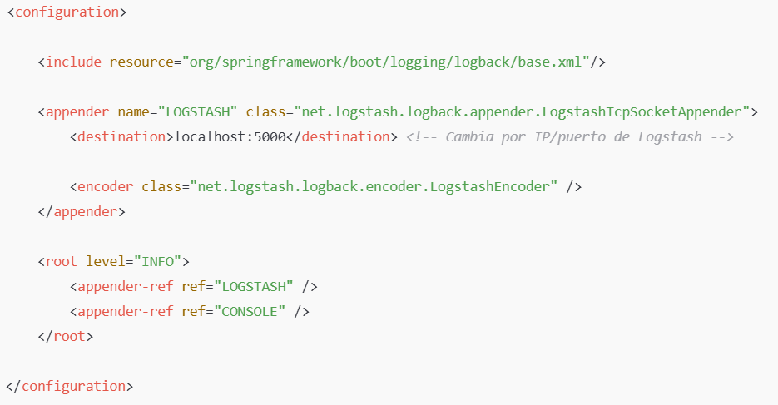
…
Configura Logback en logback-spring.xml. Crea este archivo en src/main/resources

Slide 8
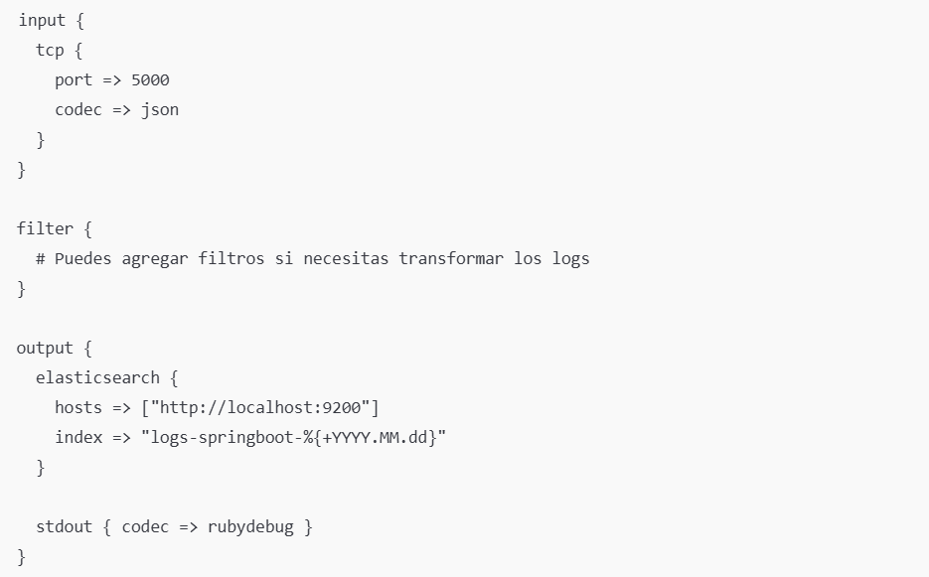
…
Ejemplo de configuración de Logstash (logstash.conf)

Slide 9
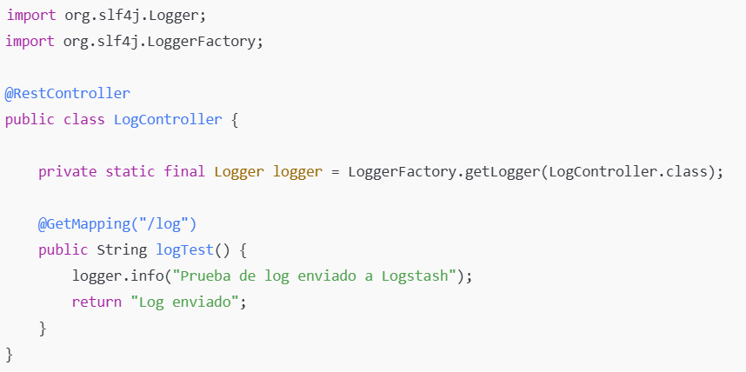
…
Prueba de log desde tu app y verifica en kibana

Slide 10
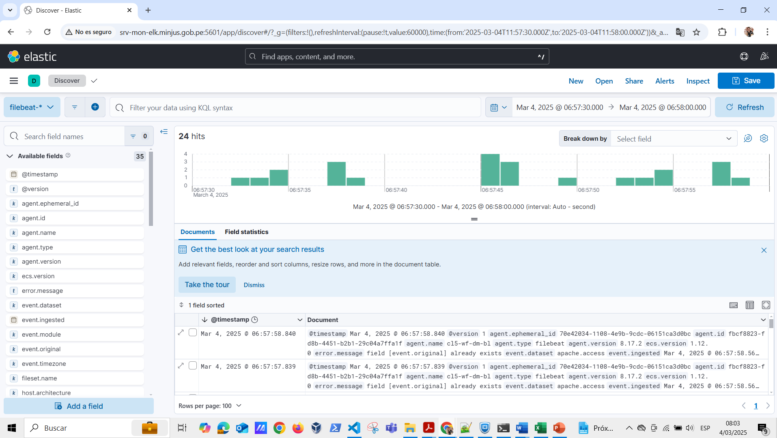
Visualizar logs en Kibana
Kibana es la herramienta que permite visualizar las entradas de logging de los servicios.

Slide 11
Trazabilidad de Microservicios
La trazabilidad te permite rastrear una solicitud de extremo a extremo a través de múltiples microservicios, identificando cada paso que dio y cómo respondió cada servicio.
Herramienta | Propósito
Spring Cloud Sleuth | Añade trazas, IDs de seguimiento, logs correlacionados
Zipkin | Visualiza trazas distribuidas
OpenTelemetry | Estándar moderno de trazabilidad
Elasticsearch + Kibana | Centraliza logs (útil en combinación con Sleuth)

Slide 12
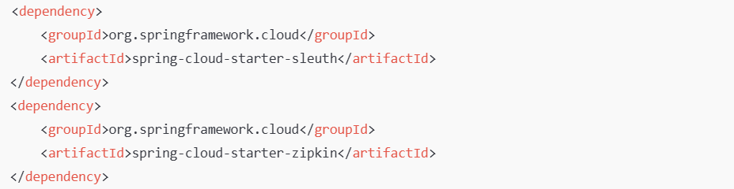
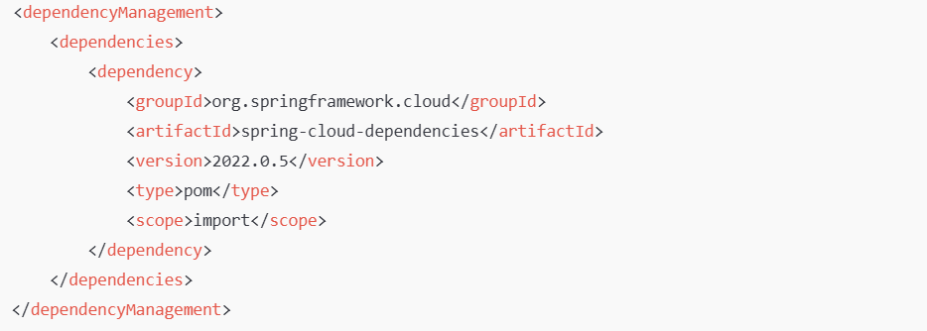
Spring Boot + Sleuth + Zipkin (la más usada)
Agrega dependencias en pom.xml

Slide 13
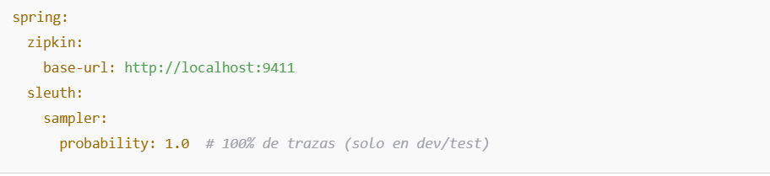
…
Configura el envío a Zipkin en application.yml

Slide 14
…
Levanta Zipkin (por Docker)
docker run -d -p 9411:9411 openzipkin/zipkin
Accede a Zipkin: http://localhost:9411

Slide 15
…
Ver los logs y trazas
Spring Sleuth automáticamente añade:
traceId: ID de toda la solicitud
spanId: ID de cada paso dentro del flujo
parentId: referencia al paso anterior

Slide 16
…
Integración entre microservicios
Spring Sleuth propaga automáticamente los headers (X-B3-TraceId, X-B3-SpanId) en las llamadas REST usando RestTemplate, WebClient, Feign, etc.

